Slide 1
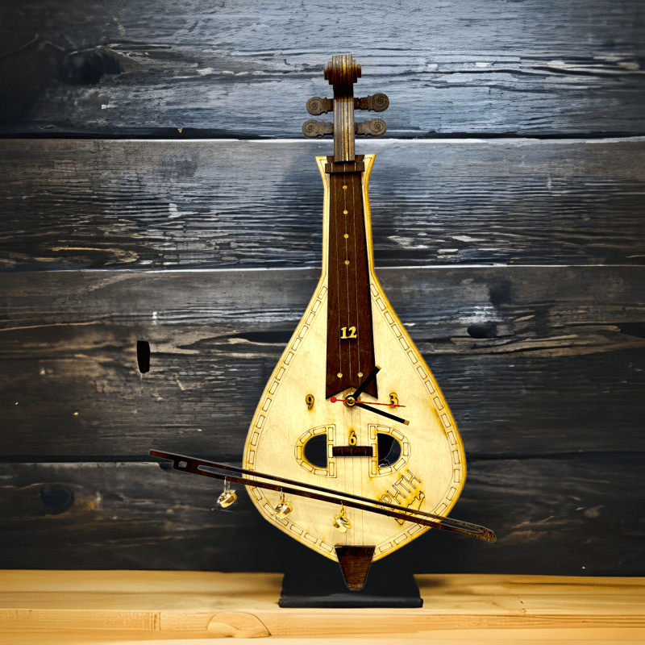
Η Λύρα
Οι σκοποί της και η ηγετική της θέση στην μουσική συνοδεία

Slide 2
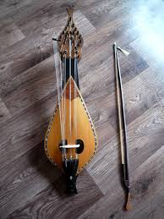
ΠΡΟΛΟΓΟΣ
Λύρα είναι ένα έγχορδο παραδοσιακό μουσικό όργανο.
Έχει σχήμα αχλαδιού ή φιάλης και διαθέτει ως επί το πλείστον 3 χορδές.
Η λύρα παλιότερα παιζόταν με τα δάχτυλα ή με πένα, ενώ από τη Βυζαντινή εποχή μέχρι και σήμερα παίζεται με δοξάρι.
Η λύρα είναι ένα σολιστικό όργανο, δηλαδή μπορεί να παίξει μόνη της ή να είναι το κύριο όργανο μιας ορχήστρας.
Συνοδεύεται από λαούτο ή άλλα έγχορδα και κρουστά, συνήθως νταούλι.

Slide 3
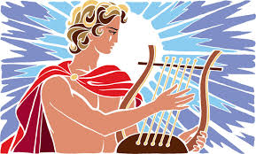
ΚΛΑΣΙΚΗ ΑΡΧΑΙΟΤΗΤΑ
Σύμφωνα με τη μυθολογία η πρώτη λύρα κατασκευάστηκε από τον θεό Ερμή και ήταν δώρο προς τον θεό Απόλλωνα ώστε εκείνος να τον συγχωρήσει για την κλοπή των βοδιών του. Αποτελούνταν από καβούκι χελώνας και χορδές από τα εντόσθια ζώων. Κατά την Ελληνική και Ρωμαϊκή αρχαιότητα συνοδευόταν με απαγγελία στίχων. Η λύρα της κλασικής αρχαιότητας είναι παρόμοια σε εμφάνιση με μικρή άρπα, αλλά με ορισμένες διαφορές. Αποτελούνταν από το αντηχείο, τους δύο βραχίονες και τον ζυγό. Παιζόταν με τα χέρια σαν κιθάρα ή σαντούρι, και όχι σαν άρπα.

Slide 4
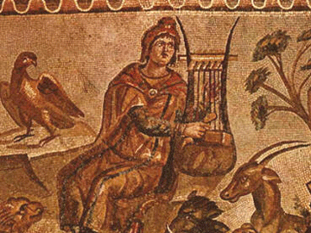
ΒΥΖΑΝΤΙΝΗ ΠΕΡΙΟΔΟΣ
Στην περίοδο της Βυζαντινής Αυτοκρατορίας ο όρος "λύρα" (Λατινικά: lȳrā) χρησιμοποιούταν για να περιγράψει ένα αχλαδόμορφο μουσικό όργανο που παιζόταν με δοξάρι, αντίστοιχο του ραμπάμπ (rabab) που παιζόταν στον Αραβικό κόσμο της εποχής. Ο Πέρσης γεωγράφος Ibn Khurradadhbih του 9ου αιώνα, αναφερόμενος στη λεξικογραφική καταγωγή των μουσικών οργάνων της εποχής κατέγραψε τη λύρα με δοξάρι (lūrā), μαζί με το εκκλησιαστικό όργανο (urghun), το shilyani (πιθανότατα ένα είδος άρπας), το salandj σαν τα χαρακτηριστικά όργανα των Βυζαντινών.

Slide 5
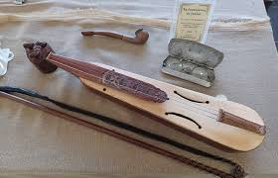
ΣΥΓΧΡΟΝΗ ΕΠΟΧΗ
Μετεξέλιξη της Βυζαντινής λύρας με δοξάρι (lura) είναι οι σύγχρονες αχλαδόσχημες και φιαλόσχημες λύρες που χρησιμοποιούνται σε διάφορες περιοχές των Βαλκανίων και της Μικράς Ασίας και παίζονται με δοξάρι. Ακουστικά, έχουν κάποια ομοιότητα με το βιολί. Διαφορετικός όμως είναι ο τρόπος που κρατείται η λύρα, καθώς δεν ακουμπάει το σκάφος της στον λαιμό/κάτω γνάθο του οργανοπαίκτη όπως το βιολί αλλά ακουμπάει συνήθως στο γόνατο του όταν είναι καθιστός, ή στηρίζεται στην κοιλιακή χώρα όταν είναι όρθιος. Επίσης και το δοξάρι κρατείται με ανάστροφη λαβή. Στην Ελλάδα, χρησιμοποιείται κυρίως στην Κρήτη (κρητική λύρα, αχλαδόσχημη), τα Δωδεκάνησα, (ιδιαίτερα στην Κάσο και την Κάρπαθο, ενώ στη Ρόδο παιζόταν μέχρι τη δεκαετία του '60, για να επανεμφανιστεί πρόσφατα χάρη στην παρουσία του Ροδίτη Γιάννη Κλαδάκη), αλλά και στη βόρεια Ελλάδα.

Slide 6
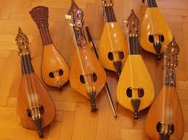
ΕΙΔΗ ΛΥΡΩΝ
Οι Έλληνες της Κωνσταντινούπολης είχαν την πολίτικη λύρα (αχλαδόσχημη) και οι Καραμανλήδες (Έλληνες της Καππαδοκίας) τη λύρα Καππαδοκία (κεμανές). Η θρακική λύρα ανήκει στην οικογένεια της αχλαδόσχημης λύρας και μαζί με τη μακεδονική αποτελούν τις παλαιότερες των βροντόφωνων λυρών που συναντούνται σήμερα στη χώρα μας. Η θρακική λύρα μαζί με τη θρακική γκάιντα αποτελούν την παλαιά θρακική ζυγιά.

Slide 7
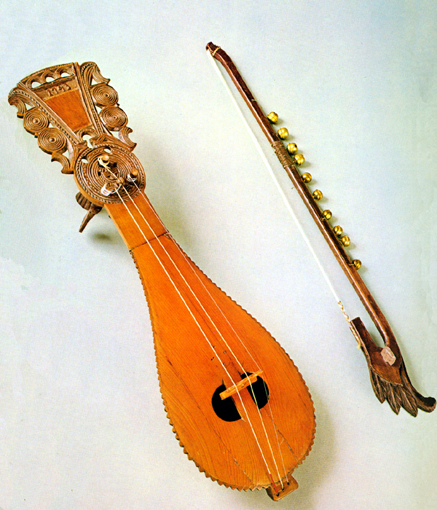
Η ΒΥΖΑΝΤΙΝΗ ΛΥΡΑ
Η βυζαντινή λύρα ήταν μεσαιωνικό έγχορδο μουσικό όργανο της Βυζαντινής Αυτοκρατορίας, απόγονος της λύρας, που παιζόταν με δοξάρι. Στη δημοφιλή μορφή της, η λύρα ήταν ένα μουσικό όργανο με σχήμα αχλαδιού και αποτελούνταν από πέντε με τρεις χορδές. Κρατιόταν σε όρθια θέση και παιζόταν τοποθετώντας τα νύχια δίπλα στις χορδές. Δύο απομεινάρια-παραδείγματα της βυζαντινής λύρας από το Μεσαίωνα έχουν βρεθεί σε ανασκαφές στο Νόβγκοροντ. Η ημερομηνία του πρώτου υπολογίζεται να είναι του 1190 μ.Χ. Η πρώτη γνωστή απεικόνιση του οργάνου είναι σε ένα βυζαντινό κουτί από ελεφαντόδοντο (900-1100 μ.Χ.) και διατηρείται στο Μουσείο Μπαρτζέλο της Φλωρεντίας.

Slide 8
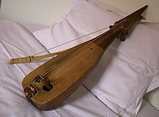
ΛΥΡΑ ΚΑΛΑΒΡΙΑΣ
Όπως και άλλες λύρες της ίδιας οικογένειας των «τοξωτών λυρών» (π.χ. η Κρητική Λύρα) η Λύρα Καλαβρίας παίζεται όρθια, συνήθως στηριζόμενη μεταξύ των γονάτων. Το αριστερό χέρι συνήθως κρατάει τη λαβή του οργάνου και αγγίζει τις χορδές με τα νύχια πλαγίως, ενώ το δεξί του χέρι του οργανοπαίκτη κρατάει το δοξάρι. Οι τρεις χορδές (η κεντρική είναι λίγο μεγαλύτερη) παραδοσιακά φτιάχνονταν από έντερο ζώου (νάιλον σήμερα), ενώ το δοξάρι από τρίχες αλόγου (ή νάιλον). Το ρεπερτόριο περιλαμβάνει παραδοσιακούς ρυθμούς που συνοδεύουν το τραγούδι (π.χ. τραγούδια της καντάδας και οργή), καθώς και τραγούδια κατάλληλα για το χορό (ταραντέλλες κλπ).
Το ρεπερτόριο της λύρας Καλαβρίας είναι γνωστό μόνο μέσα από ιστορικά αρχεία παλαιών οργανοπαικτών, ή από σύγχρονους ανθρώπους που γνωρίζουν παλαιότερους οργανοπαίκτες. Τα τελευταία χρόνια αναπτύσσεται ολοένα και μεγαλύτερο ενδιαφέρον γύρω από την λύρα Καλαβρίας και έχει προκαλέσει χρήση του οργάνου από συγκροτήματα παραδοσιακής μουσικής και την επανεμφάνιση νέων κατασκευαστών λύρας σε διάφορα μέρη της Καλαβρίας.

Slide 9
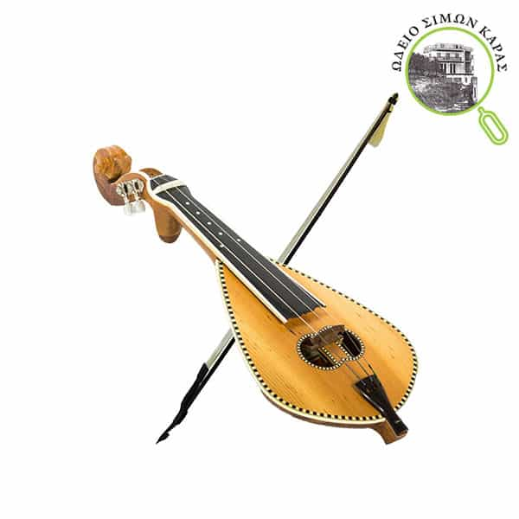
ΚΡΗΤΙΚΗ ΛΥΡΑ
Η Κρητική λύρα είναι ξύλινο χορδόφωνο (έγχορδο μουσικό όργανο). Έχει συνήθως τρεις χορδές, σε νότες Σολ-Ρε-Λα και παίζεται τρίβοντας ένα δοξάρι στις χορδές της. Κατέχει κεντρική θέση στην παραδοσιακή μουσική της Κρήτης και άλλων νησιών του Αιγαίου και των Δωδεκανήσων. Ήταν γνωστή για πρώτη φορά στην Βυζαντινή Κρήτη, με κάποιες περαιτέρω τροποποιήσεις που σημειώθηκαν τον 20ο αιώνα για να δώσει στο όργανο έναν πιο ισχυρό ήχο και προβολή. Θεωρείται η πλέον δημοφιλής παραλλαγή της βυζαντινής λύρας που χρησιμοποιείται σήμερα. Τα μέρη μιας Κρητικής λύρας είναι συνήθως κατασκευασμένα από διαφορετικούς τύπους ξύλου. Οι χορδές είναι από έντερο ή μέταλλο.

Slide 10
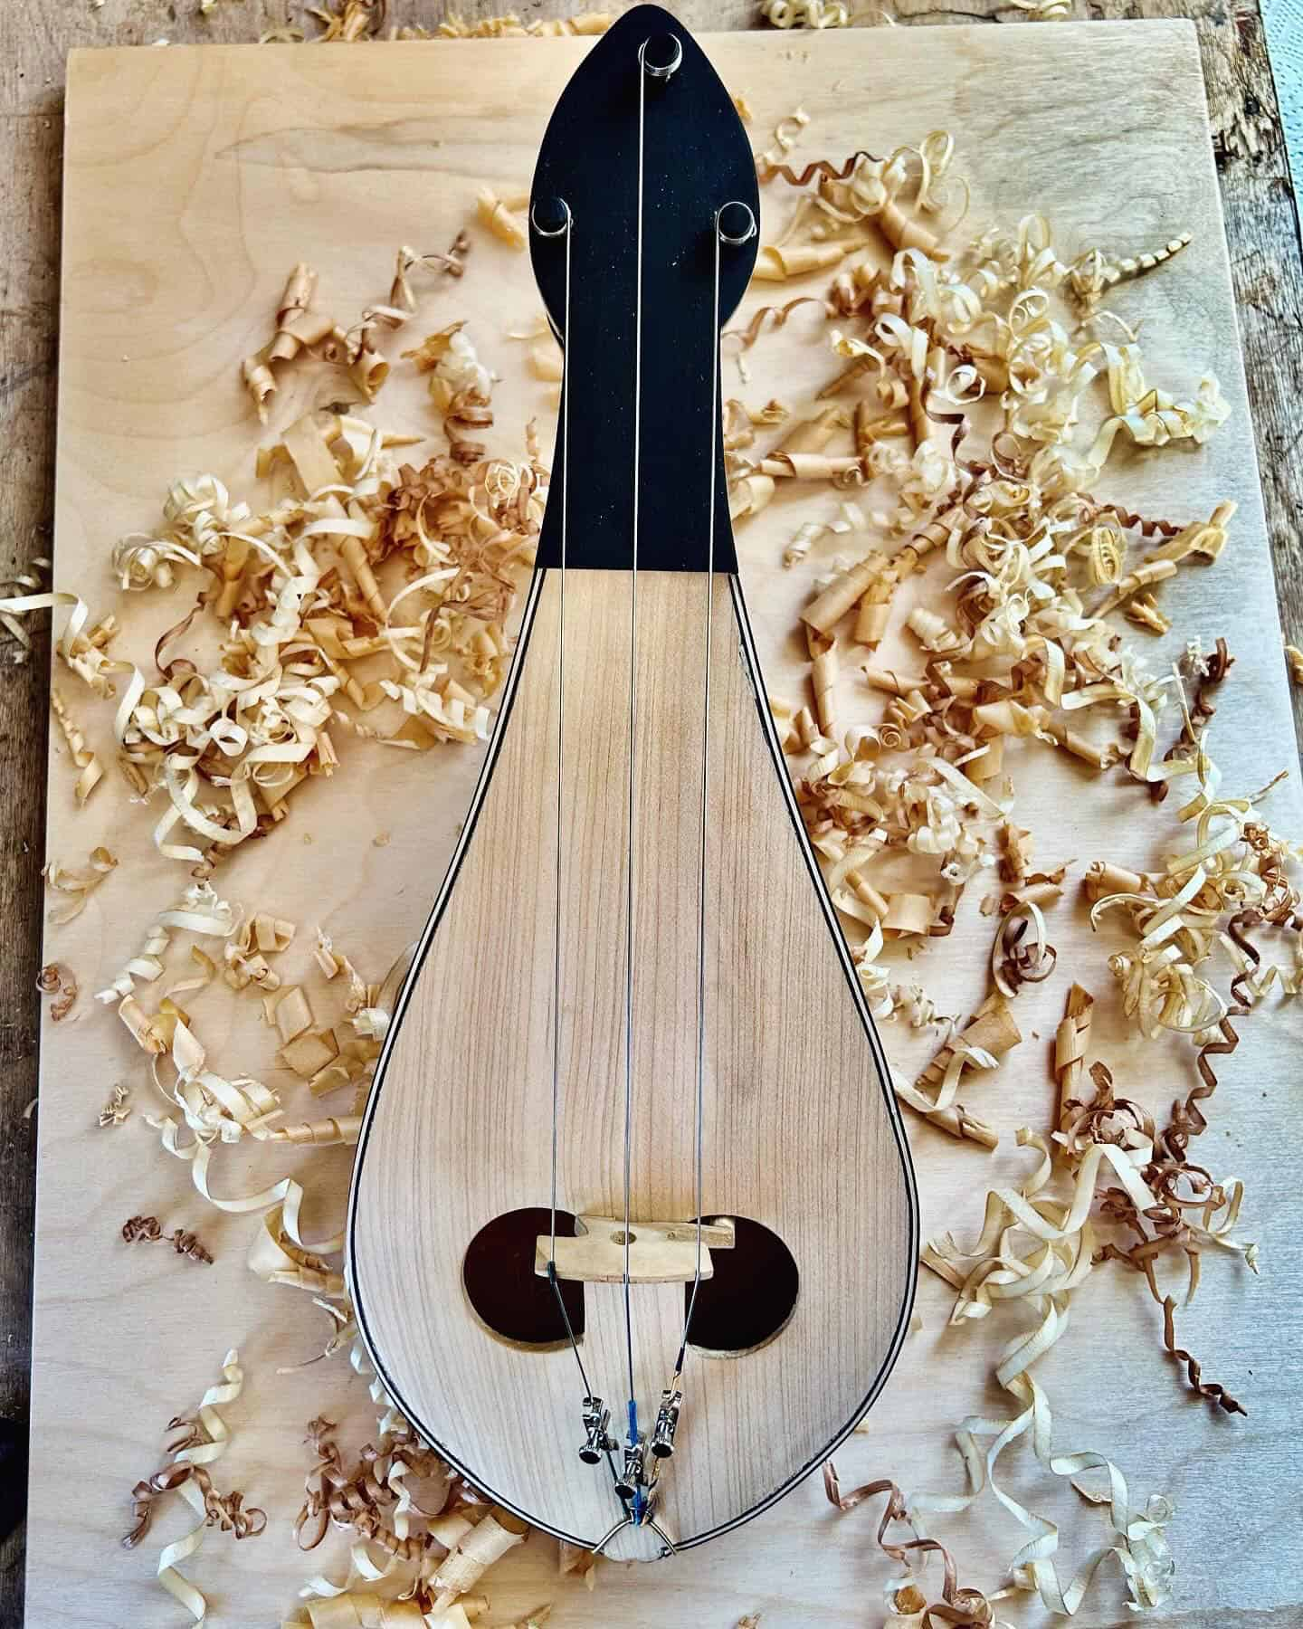
ΠΟΛΙΤΙΚΗ ΛΥΡΑ
Η πολίτικη λύρα ή λύρα της Πόλης ή ρωμέϊκη λύρα/ λυράκι ή Armudî kemençe (αχλαδόσχημος κεμετζές) είναι λυροειδές χορδόφωνο μουσικό όργανο. Eίναι απόγονος της Βυζαντινής Λύρας και παίζει ένα ευρύ ρεπερτόριο τραγουδιών με αναφορές τόσο στη λόγια μουσική της ανατολής (λόγια μουσική της Κωνσταντινούπολης), όσο επίσης και στη λαϊκή μουσική της Μικράς Ασίας και των νησιών του Αιγαίου πελάγους. Πρόκειται για το κατεξοχήν μουσικό όργανο της Κωνσταντινούπολης το οποίο ήκμασε στα χέρια Ελλήνων/ Ρωμηών δεξιοτεχνών αλλά και πολιτών άλλων εθνικοτήτων μέσα στο πολυπολιτισμικό περιβάλλον της Πόλης. Οι πρώτες ηχογραφήσεις με πολίτικη λύρα εντοπίζονται κατά τα τέλη του 19ου αιώνα και στις αρχές του 20ου αιώνα με τραγούδια από το λόγιο ρεπερτόριο αλλά και το ρεπερτόριο ταβέρνας της Πόλης το οποίο αποτελούνταν από τραγούδια και οργανικούς σκοπούς υψηλών απαιτήσεων. Τις δεκαετίες 1920 και 1930 η πολίτικη λύρα ηχογραφεί πολλά γνωστά Σμυρναίικα, Ρεμπετικά και Πολίτικα τραγούδια, δηλαδή τραγούδια των Ελλήνων Μικρασιατών και Κωνσταντινουπολιτών. Συνήθως, παίζεται με άλλο ένα όργανο.

Slide 11
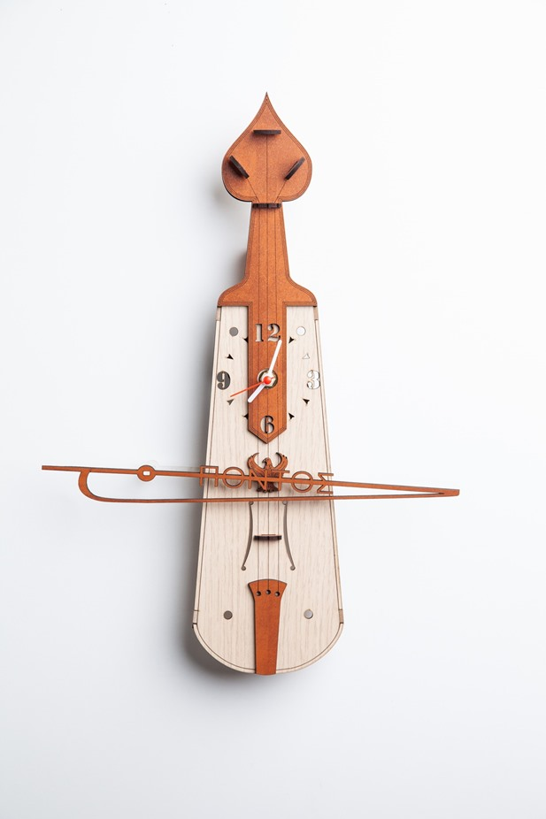
ΠΟΝΤΙΑΚΗ ΛΥΡΑ
Η Ποντιακή λύρα ή κεμεντζές είναι το κατεξοχήν λαϊκό μουσικό όργανο των Ελλήνων του Πόντου και των προσφύγων από την εν λόγω περιοχή. Ανήκει στην κατηγορία των εγχόρδων τοξοτών μουσικών οργάνων, δηλαδή που χειρίζονται με τόξο (δοξάρι).
Έχει τρεις χορδές, συνήθως κουρδισμένη σε τέταρτες καθαρές με νότες ΣΙ-ΜΙ-ΛΑ. Φαίνεται να επινοήθηκε κατά τα Βυζαντινά χρόνια, μεταξύ 11ου και 12^{ο} Αιώνα. Κατασκευάζεται από διάφορους τύπους ξύλων. Έχει ένα ευρύ ρεπερτόριο κυρίως όμως ποντιακη μουσική.

Slide 12
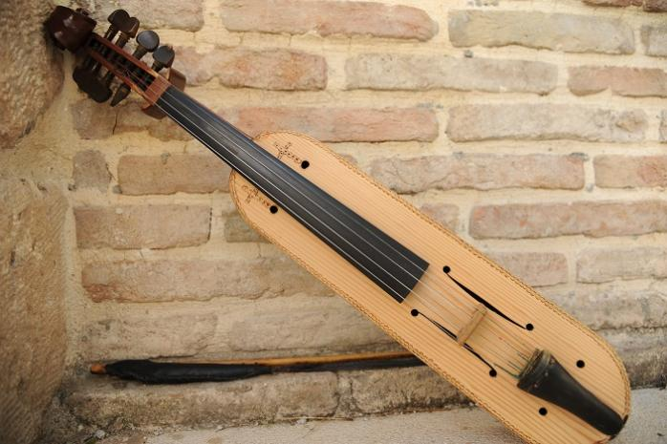
ΛΥΡΑ ΚΑΠΠΑΔΟΚΙΑΣ
Κεμανές Καππαδοκίας ή Λύρα Καππαδοκίας είναι ονομασία μεγάλης λύρας των Ελλήνων της Καππαδοκίας, στη Μικρά Ασία.
Έχει έξι βασικές χορδές και έξι συμπαθητικές. Αποτελεί μετεξέλιξη της βυζαντινής λύρας.
Η κατασκευή του είναι παρόμοια με αυτήν των συγγενικών του αχλαδόσχημων λυρών, (όπως της Κρήτης, της Δωδεκανήσου, της Μακεδονίας, της Θράκης κ.λ.π.), συχνά με τα ίδια υλικά,, με τα ξύλα για το ηχείο, το χέρι και την κεφαλή, να είναι από σκληρό, μονοκόμματο ξύλο, (π.χ. μουριά), και για το καπάκι μαλακότερα (π.χ ελάτη ή κέδρο του Λιβάνου) . Το δοξάρι ή "τοξάριον" του παλαιότερα ήταν τοξοειδές και κυρτό, με τρίχες από ουρά αρσενικού αλόγου, ενώ σήμερα δύναται να χρησιμοποιηθεί και δοξάρι βιολιού.

Slide 13

ΠΗΓΕΣ
Wikipedia
Xanthi.ilsp
Τονικό Ωδείο
iELLADA.gr
ΛΥΡΑ ΠΑΝΑΡΜΟΝΙΟΣ
Wiktionary
Ti-einai.gr

